Slide 1
Ch5. 확률
Probability

Slide 2
서론
확률이란?
어떤 사건이 일어날 가능성(불확실성)
불확실성은 0과 1사이의 수치로 표현
통계적 추론에 사용
참고: 확률이란? - (통계를 위한) 확률 다루기 기초 (wikidocs.net)

Slide 3
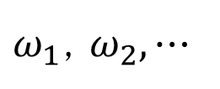
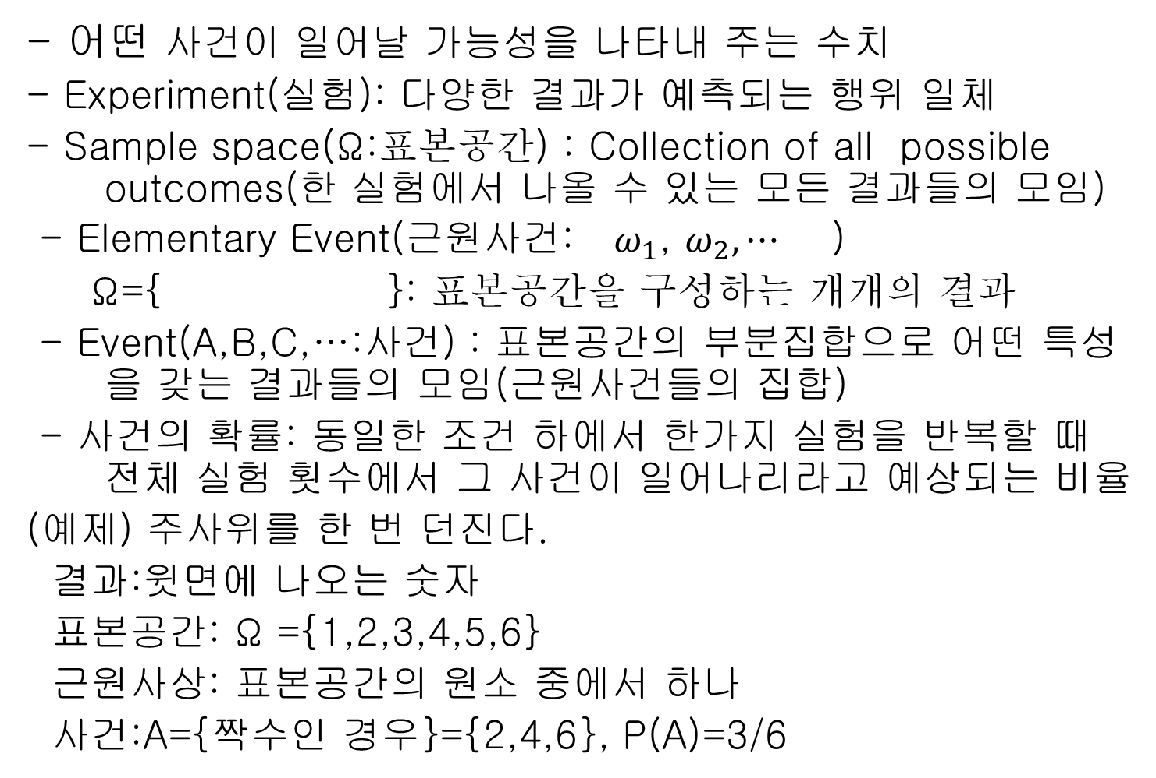
2. 사건의 확률
- 어떤 사건이 일어날 가능성을 나타내 주는 수치
- Experiment(실험): 다양한 결과가 예측되는 행위 일체
- Sample space(Ω:표본공간) : Collection of all possible outcomes(한 실험에서 나올 수 있는 모든 결과들의 모임)
- Elementary Event(근원사건: $ω_{1}$, $ω_{2}, ⋯$ )
Ω={ }: 표본공간을 구성하는 개개의 결과
- Event(A,B,C,…:사건) : 표본공간의 부분집합으로 어떤 특성을 갖는 결과들의 모임(근원사건들의 집합)
- 사건의 확률: 동일한 조건 하에서 한가지 실험을 반복할 때 전체 실험 횟수에서 그 사건이 일어나리라고 예상되는 비율
(예제) 주사위를 한 번 던진다.
결과:윗면에 나오는 숫자
표본공간: Ω ={1,2,3,4,5,6}
근원사상: 표본공간의 원소 중에서 하나
사건:A={짝수인 경우}={2,4,6}, P(A)=3/6
$ω_{1}$, $ω_{2}, ⋯$

Slide 4
2. 사건의 확률
(예제1) 과거 두 차례의 대통령 선거
X={여당 후보 선택}, Y={야당 후보 선택}
A={두 번 선거에서 여당 후보 한번 선택}
B={두 번 다 야당 만 선택}
1)표본공간은?
Ω = {XX, XY, YX, YY}
2) 사건 A, B는 ?
출처: 부교제 통계학 –엑셀을 이용한 분석, 자유아카데미, 김진경외 5명

Slide 5
(예제2) 주말 오후 경부고속도로상에서 버스 전용차로제를 위반하는 차량의 댓수 조사.
조사 대상의 승용차가 143대이다.
1) 표본공간은?
Ω = { 0, 1, 2, …, 143 }
2) 사상 A는 60%이상이 버스전용차로제를 위반하는 경우이다. 143*0.6=85.8
A= { 86, 87, …, 143 }
출처: 부교제 통계학 –엑셀을 이용한 분석, 자유아카데미, 김진경외 5명

Slide 6
생각해 봅시다
(문제)
어떤 사람이 같은 상표의 3종류맥주(병,캔,생)를 구분할 수 있다고 주장. 세 종류의 맥주를 무작위 순서로 주었을 때 그 사람이 어떤 맥주인지 맞춘 횟수를 기록한다.
표본공간은?
Ω = {
2) 사상 A는 하나 이상 맞춘 경우이다. A를 구성하는 근원사상은?
출처: 부교제 통계학 –엑셀을 이용한 분석, 자유아카데미, 김진경외 5명

Slide 7
생각해 봅시다
(문제)
한 지방에서 올해 일어난 교통사고 사망자수를 기록한다.
표본공간은?
Ω = {
2) 사상 A는 345건 이상 발생한 경우이다. A를 구성하는 근원사상은?
출처: 부교제 통계학 –엑셀을 이용한 분석, 자유아카데미, 김진경외 5명

Slide 8
3. 확률 계산
확률이란 - 사건의 발생 가능성
- 불확실성에 대한 측도
Note: 확률의 공리(Axiom)

Slide 9
(연습 문제)
표본공간이 4개의 근원사상으로 이루어 졌을 때,
이라면,
(연습 문제)
표본공간이 의 4개의 근원사상으로 이루어졌을 때, 각 근원사상의 확률의 비가 1: 4: 9: 6 이라 한다. 만약 사상 A={ } 이라면 , p(A)=?

Slide 10
3. 확률 계산
1. 고전적(논리적) 확률
- games of chance: 근원사상(표본공간의 원소)의 발생 확률이 모두 동일함.
- 사상 가 발생할 확률:

Slide 11
(예제3) 한 개의 동전을 두 번 던지는 실험
H: 앞면, T: 뒷면
표본공간: Ω ={HH,HT,TH,TT}
근원사상: 표본공간의 원소 중에서 하나
근원사상이 발생할 확률=1/4: 모두 동일
사상:A={앞면이 한 번 나오는 경우} ={HT,TH}
=> p(A)= 2/4 = 1/2

Slide 12
(예제4) 한 반의 학생 50명중 42명이 오른손잡이고 8명이 왼손잡이다. 이중 1명을 임의로 선택할 경우 이 학생이 왼손잡이일 확률은?
- 임의로 학생을 선택
Ω={1,2,3,….,50}
A={왼손잡이}
p(A)= 8/50
출처: 부교제 통계학 –엑셀을 이용한 분석, 자유아카데미, 김진경외 5명

Slide 13
3. 확률 계산
2. 경험적(상대적)확률
- 근원사상의 발생 확률이 모두 동일하지 않은 경우
N: #of experiments conducted
N_{A} : #of times that event A occurs
예) 새로 개발한 상품이 시장에서 성공할 확률
- 시제품을 이용한 사전 시장조사를 통해

Slide 14
(예제5) 대한민국에서 20세의 남자가 생명보험 가입. 이 사람이 30세에서도 생존할 확률?
N={임의로 잡은 숫자 N 만큼 20세 남자 조사}
A={N명 중에서 30세까지 생존 숫자}
p(A)=
(예제6) 서울-> 뉴욕 비행기가 사고로 추락할 확률?
출처: 부교제 통계학 –엑셀을 이용한 분석, 자유아카데미, 김진경외 5명

Slide 15
4. 확률 법칙
사건들의 기본 연산
합사건
사건 A와 사건 B의 합집합: A⋃B
A 혹은 B에 속한 근원사건들의 집합
곱사건
사건 A와 사건 B의 교집합: A∩B
A 와 B에 공통으로 속한 근원사건들의 집합
여집합(Complement)
사건 A의 여집합: A^{c}
A에 포함되지 않는 근원사건들의 집합

Slide 16
(예제7)사건을 근원사건으로 표시
네명의 의사를 전공분야와 성별로 분류
두명을 뽑아 다이어트 습관조사=> Ω
A= 서로 같은 분야의 사람을 뽑는다
B= 서로 성별이 같은 사람을 뽑는다
C=서로 성별도 다르고, 분야도 다른 사람 선택
사람 | 전공분야 | 성별
1 | 소아과 | 여
2 | 소아과 | 남
3 | 산부인과 | 여
4 | 산부인과 | 여
출처: 부교제 통계학 –엑셀을 이용한 분석, 자유아카데미, 김진경외 5명

Slide 17
(예제7)사건을 근원사건으로 표시
네명의 의사를 전공분야와 성별로 분류
두명을 뽑아 다이어트 습관조사=>총 6가지 방법
=>
사람 | 전공분야 | 성별
1 | 소아과 | 여
2 | 소아과 | 남
3 | 산부인과 | 여
4 | 산부인과 | 여

Slide 18
(예제7)사건을 근원사건으로 표시
A= 서로 같은 분야의 사람을 뽑는다
B= 서로 성별이 같은 사람을 뽑는다
C=서로 성별도 다르고, 분야도 다른 사람 선택
사람 | 전공분야 | 성별
1 | 소아과 | 여
2 | 소아과 | 남
3 | 산부인과 | 여
4 | 산부인과 | 여

Slide 19
(예제8) 다음사건을 A,B,C와 근원사건으로 표시
A= 서로 같은 분야의 사람을 뽑는다
B= 서로 성별이 같은 사람을 뽑는다
C=서로 성별도 다르고, 분야도 다른 사람 선택
선택된 사람들의 분야와 성별이 같다
분야가 같고 성별이 다르다
분야가 다르거나 성별이 같다
출처: 부교제 통계학 –엑셀을 이용한 분석, 자유아카데미, 김진경외 5명

Slide 20
4. 확률법칙
1. 여사건 A^{c}={A does not occurs}
A^{c} ∪ A= Ω
p(A^{c})+p(A)=1 => p(A)=1- p(A^{c})
2. 확률의 합법칙
p(A∪B)=p(A)+p(B)-p(A ∩ B)
(예제) p(A)=0.61,p(B)=0.42,p(A∩B)=0.33
p(A∪B)=0.61+0.42-0.33=0.70
 | 흡연(B) | 비흡연 | 합계
남자(A) | 33 | 28 | 61
여자 | 9 | 30 | 39
합계 | 42 | 58 | 100

Slide 21
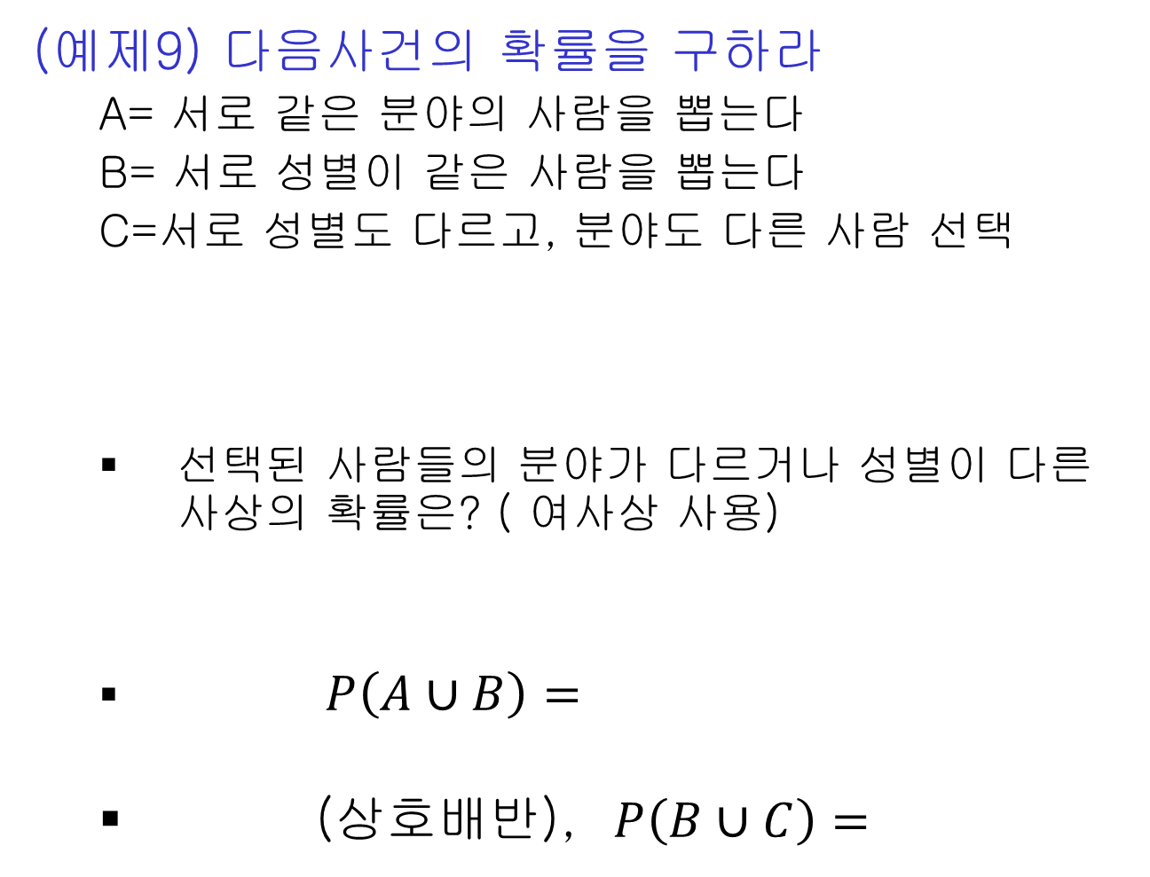
(예제9) 다음사건의 확률을 구하라
A= 서로 같은 분야의 사람을 뽑는다
B= 서로 성별이 같은 사람을 뽑는다
C=서로 성별도 다르고, 분야도 다른 사람 선택
선택된 사람들의 분야가 다르거나 성별이 다른 사상의 확률은? ( 여사상 사용)
$P\left(A∪B\right)=$
(상호배반), $P\left(B∪C\right)=$

Slide 22
상호 배반사건(Mutually Exclusive): 동시에 발생할 수 없는 사건
Note: 두 사건 A와 B가 상호배반이면
<=> A∩B=∅
<=> p(A∩B)=0

Slide 23
4. 확률법칙
3. 확률의 합법칙
p(A∪B)=p(A)+p(B)-p(A∩B)
Note: A와 B가 상호배반이면 p(A∩B)=0
=>p(A∪B)=p(A)+p(B)
(예제) 한 벌의 카드에서 카드 한 장을 뽑을 때 그것이 스페이드(A)나 또는 하트(B)가 뽑힐 확률은?
p(A)=1/4, p(B)=1/4=> p(A∪B)=1/2

Slide 24
5. 조건부확률과 독립성
(1) 조건부확률: p(A|B)
B라는 조건이 주어진 상황에서
A가 발생될 확률
Note:

Slide 25
조건부확률: p(A|B)
p(A|B)는 사건 B를 전체 표본공간으로 간주한다.
=> 축소된 표본공간이다

Slide 26
(예제10) 대기업체 임원의 몸무게와 혈압
1) A: 고혈압=> p(A) = 0.20
2) 임의 추출한 사람이 비만이라면 그가 고혈압의 증세를 갖고 있을 확률은?
B: 비만=> p(A|B)=?
 | 비만 | 정상 | 정상이하 | 합계
고혈압 | 0.10 | 0.08 | 0.02 | 0.20
정상혈압 | 0.15 | 0.45 | 0.20 | 0.80
합계 | 0.25 | 0.53 | 0.22 | 1.00
출처: 부교제 통계학 –엑셀을 이용한 분석, 자유아카데미, 김진경외 5명

Slide 27
(2). 확률의 곱법칙
p(A ∩ B)= p(B) p(A|B)
p(A ∩ B)= p(A) p(B|A)

Slide 28
(예제11) 상자안에 3개의 흰공과 6개의 붉은 공이 있다. 두개의 공을 뽑았을 때
1) 두개 모두 흰공일 확률은?(꺼낸 공은 다시 넣지 않음).
W₁: 첫번째 흰공 R₁: 첫번째 붉은 공
W₂: 두번째 흰공인 사상 R₂: 두번째 붉은 공
p(W₁ ∩ W₂)=p(W₁)p(W₂|W₁)
p(W₁)=3/9,
p(W₂|W₁)=2/8
=> p(W₁ ∩ W₂)=(3/9)*(2/8)=1/12
2) 하나는 흰공이고 또 다른 하나는 붉은 공일 확률은?
W₁R₂ U R₁W₂

Slide 29
(예제12) 학생이 학교 갈 것인가(S) 영화 볼 것인가(M)를 동전을 던져서 결정하고,
S이면 => A, B, C 과목중 임의로 선택해서 공부
M이면 => D, E 프로중 하나를 선택
이 학생이 학교에 가서 C과목을 공부할 확률?

Slide 30
5. 조건부확률과 독립성
(3) 독립성
다음이 성립할 때 두 사건 A와 B는 서로 독립이다.
p(B|A) =p(B) 또는
p(A|B) =p(A)
Note

Slide 31
Note: A와 B가 독립이면
p(A|B)= p(A ∩ B)/p(B)=p(A)
=> p(A ∩ B)=p(A)p(B)
동시에 발생할 확률은 각 각 발생할 확률을 곱한 것과 같다. 즉 각 각 발생할 확률에 서로 영향을 못 주는 경우로 서로 상관관계가 없는 경우이다.

Slide 32
( 예제13) 아래 표에서 A와 B는 독립인가?
p(A|B)=p(A∩B)/p(B)=(33/100)/(42/100)
=33/42
p(A)= 61/100≠ p(A|B)
=> A와 B는 독립이 아니다.
 | 흡연(B) | 비흡연 | 합계
남자(A) | 33 | 28 | 61
여자 | 9 | 30 | 39
합계 | 42 | 58 | 100

Slide 33
(연습문제) 흡연과 폐암은 독립인가?
 | 폐암 | 정상
흡연 | 45 | 13
비흡연 | 7 | 35

Slide 34
6. 공간의 분할과 베이지 정리
표본공간의 분할

Slide 35
(2) 총확률의 법칙
B=(B ∩ A)∪(B ∩ A^{c})
(B ∩ A) 와 (B ∩ A^{c}) 는 상호배반
p(B)=p(B ∩ A)+p(B ∩ A^{c})
p(B)= p(A) p(B|A)+p(A^{c}) p(B|A^{c})
$$P\left(B\right)=P\left(B∩A_{1}\right)+P\left(B∩A_{2}\right)+⋯+P\left(B∩A_{n}\right)$$

Slide 36
(3) 베이즈정리

Slide 37
(3) 베이즈정리

Slide 38
(예제14) TV를 생산하는 회사는 두 납품업체로 부터 부품을 공급 받는다. 납품업체1은 전체의 70%를 납품하는데 불량률 4%, 납품업체 2는 전체의 30%를 납품하는데 불량률 6%이다. 납품 받은 부품에서 불량품이 발견되었을 때 그 불량품이 납품업체1로 부터 공급 받았을 확률은?
A: 납품회사1의 제품 =>p(A)=0.7
A^{c}:납품회사2의 제품 =>p(A^{c})=0.3
B: 불량품 p(B|A)=0.04, p(B| A^{c})=0.06
p(A|B)=0.7*0.04/(0.7*0.04+0.3*0.06)=28/46

Slide 39
(예제 15) 컴퓨터 주기판 제조회사
회사 제조비율 불량률
A1 30% 0.02
A2 50% 0.01
A3 20% 0.05
1)임의로 한 개를 뽑았을 때 불량품일 확률?
=> p(B)=?
2) 불량주기판이 발견되었을 때 A1회사 제품일 확률?
=> p(A1|B)=?
출처: 부교제 통계학 –엑셀을 이용한 분석, 자유아카데미, 김진경외 5명

Slide 40
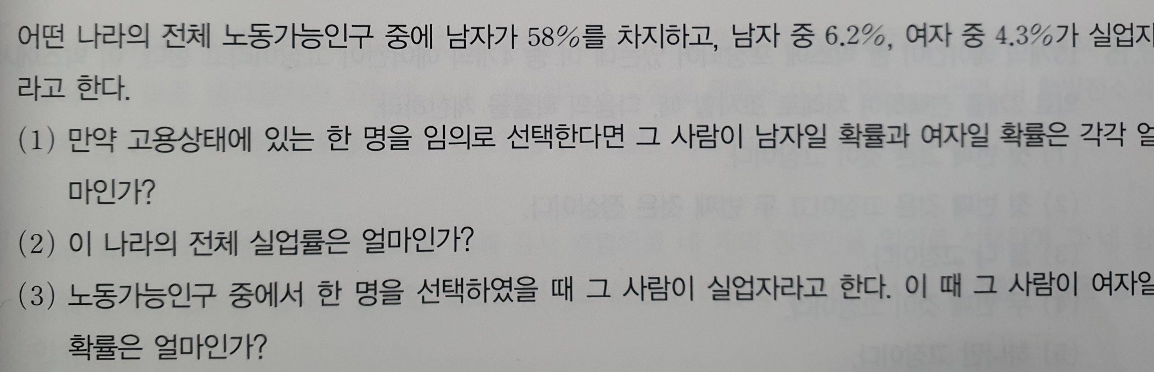
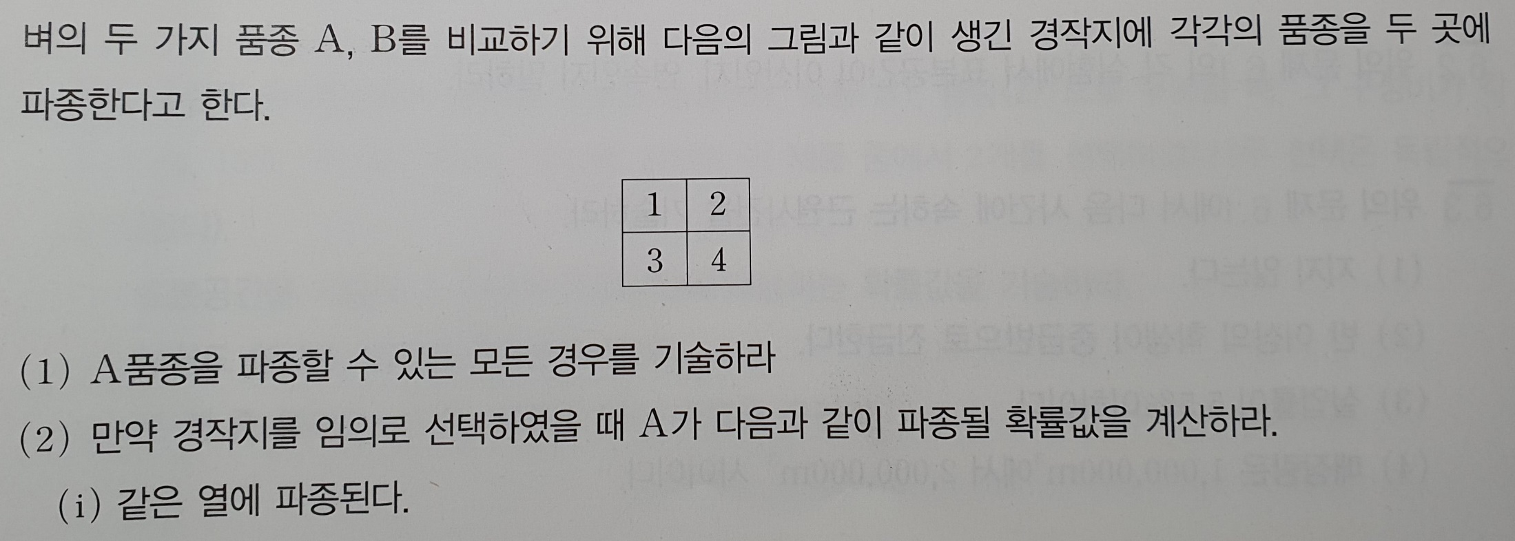

HW
1.
2.
출처: 부교제 통계학 –엑셀을 이용한 분석, 자유아카데미, 김진경외 5명

Slide 41
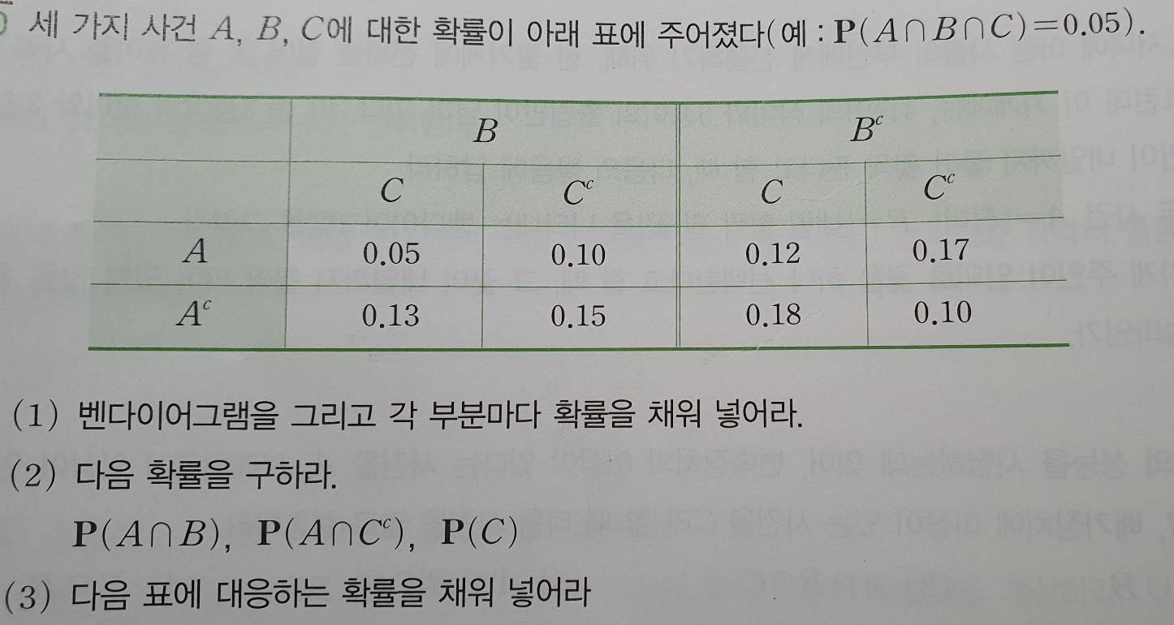
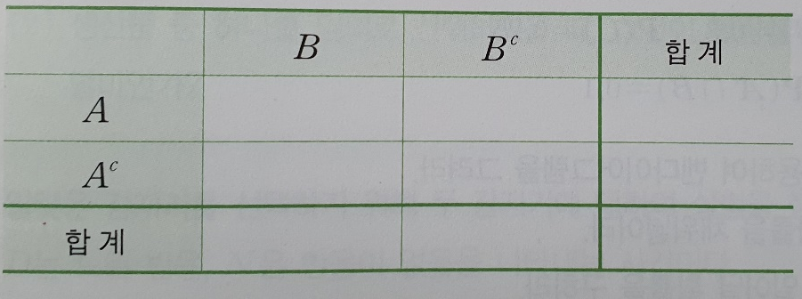
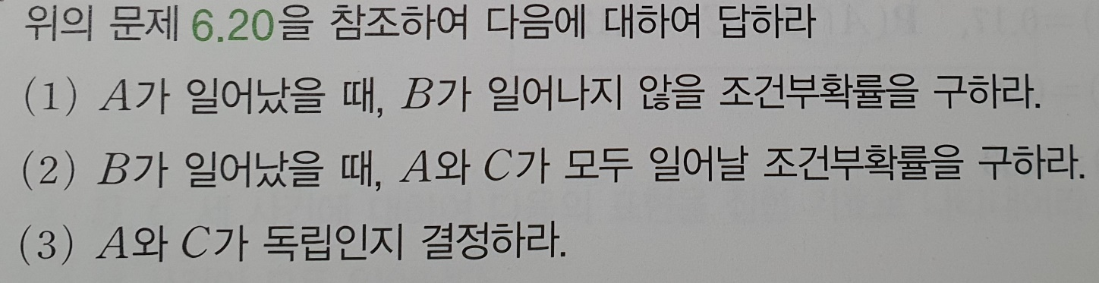
HW
3.
4.
출처: 부교제 통계학 –엑셀을 이용한 분석, 자유아카데미, 김진경외 5명

